Slide 1
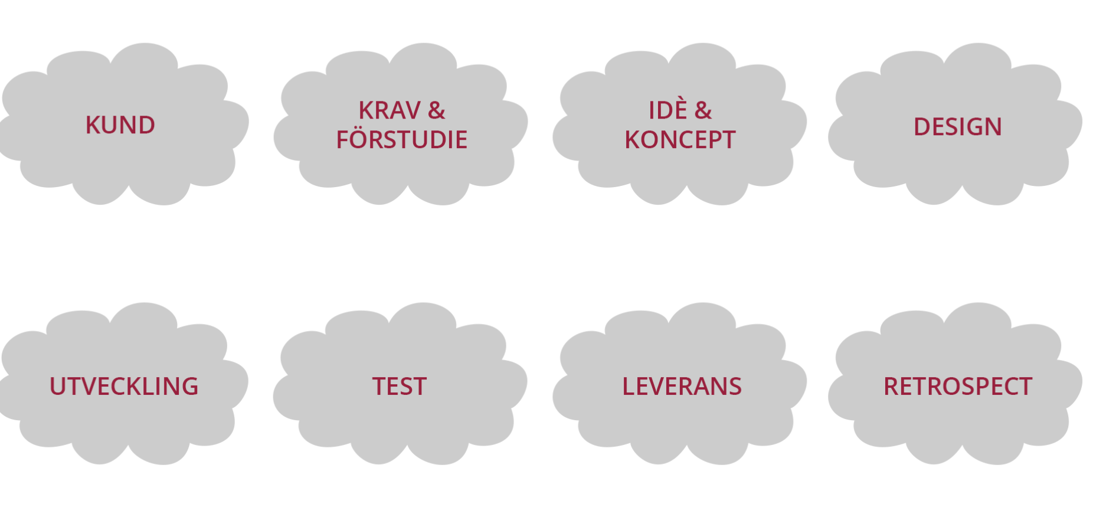
Från tanke till produkt

Slide 2
8 tips från CGI….
Våga prova IT-branschen! Alla branscher genomsyras idag av teknik i någon form och IT-branschen erbjuder en ocean av oanade möjligheter.
Var dig själv! Hitta ditt eget personliga jag och dina styrkor, och bygg vidare på dessa. Utgå från dig själv och välj det du tycker är roligast – där kan du briljera.
Tro på dig själv! Då kommer andra också att göra det.
Nätverka! Dina kontakter kan ge dig jobb i framtiden - eller du dem.
Tala om vad du vill – högt! Våga prata öppet med dina närmaste om din plan.
Skaffa dig bra mentorer och coacher!
Lyssna och lita på magkänslan! Det du känner ”i magen”, det som verkligen känns rätt för dig, blir bra – oavsett vad andra säger om det.
Våga slarva lite! Allt kan och behöver inte vara perfekt.

